Slide 1
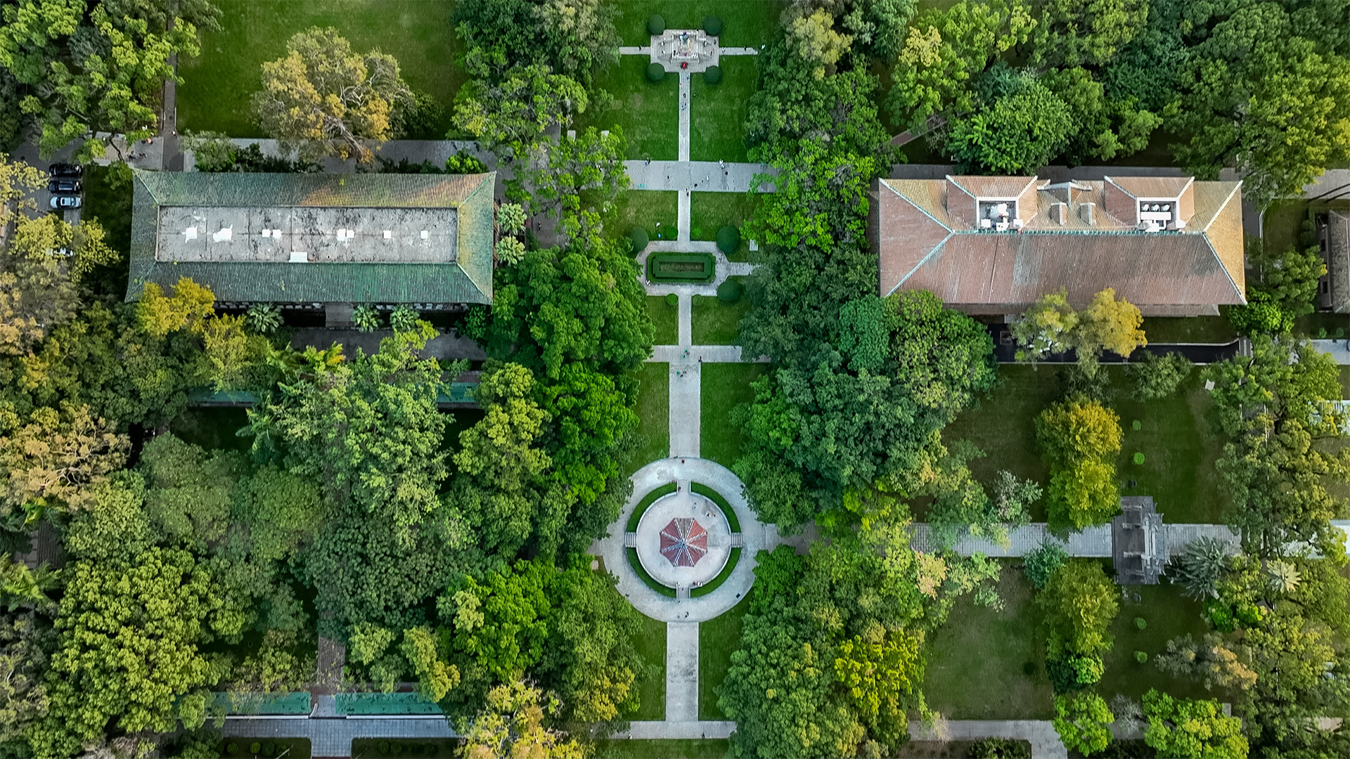


扩散模型语义水印防御
基线验证与实例绑定研究
汇报人：李艳磊 2026 年 11 月 13 日
Notes:
老师，上次讨论后，我把目标转到防御：希望在不明显损害合法图像检测和画质的条件下，减少水印伪造通过。这次汇报分两部分：一是把 SemBind、PGID、SEAL 的公开实现和论文规定逐项对齐，得到可追溯的基线结果；二是结合几轮失败实验，把创新问题收敛到最终发布实例的内容绑定。现在已有核心链路的验证证据，但还没有可以宣称超过先进防御的新方法结果。
证据来源
https://github.com/lylei5/watermark2/blob/main/reports/three_baselines_20261113/report.md
https://github.com/lylei5/watermark2/blob/main/docs/CONTENT_KEY_FEASIBILITY.md

Slide 2

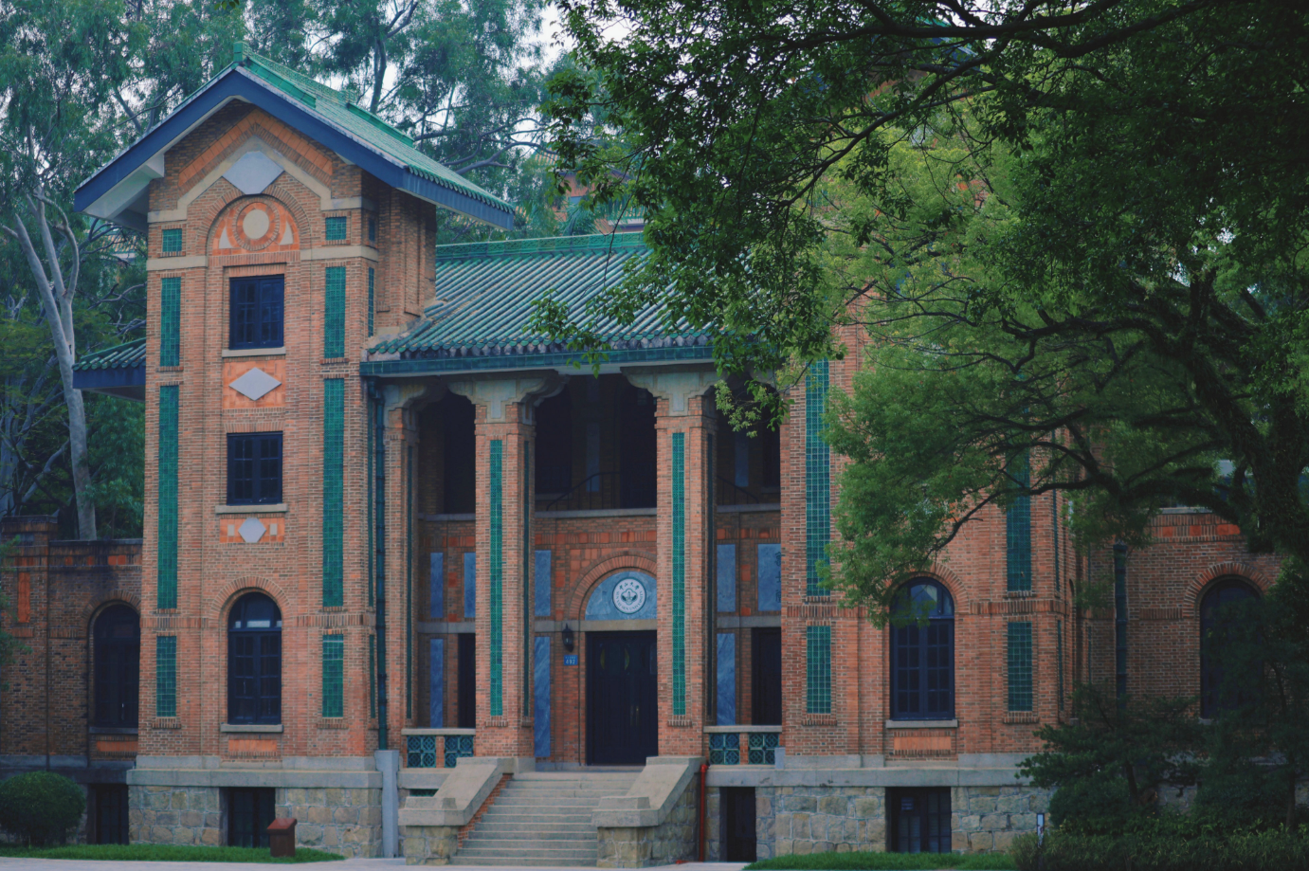


01
研究问题与 SemBind 机制
水印来源认证与图像内容绑定
目 录
02
三项防御基线的验证进展
SemBind、PGID、SEAL 的已完成结果
03
失败实验给出的机制约束
研究目标
建立可复核的防御基线
解决发布实例的可靠内容绑定
合法内容漂移与不同实例的接受区域重叠
04
实例绑定防御与验证计划
内容密钥的可行条件及论文贡献边界
Notes:
首先说明防御任务和 SemBind 的机制。然后分别介绍三项基线已经验证到哪一步，避免把小样本链路测试当成完整论文复现。接下来讲失败实验揭示的同图漂移与实例混淆。最后给出内容密钥方向的机制、主要风险和判断是否值得继续的实验。全程关注的是防御收益，攻击只调用已有发表的原始基线。
证据来源
https://github.com/lylei5/watermark2/blob/main/docs/THREE_BASELINE_REPRODUCTION.md

Slide 3

01
研究目标：可靠识别发布图像及其合法编辑
研究对象是防御；评测只使用已发表攻击的原始实现与完整预算
水印载体负责检测，内容绑定负责关联实例
论文需要回答的核心问题
Gaussian Shading、Tree-Ring、PRC 将水印写入生成噪声，再通过反演和原生检测器验证。
载体匹配本身未必能区分：同一发布图的压缩版本，以及内容不同的水印伪造图。
防御目标：保留合法编辑，同时拒绝冒用目标来源记录的其他实例。
在相同合法检出率下，内容绑定能否进一步降低伪造接受？
同时报告图像质量、计算成本，以及密钥和记录的访问权限。
合法保留
伪造拒绝
干净图及允许的良性编辑
Imprint / Reprompt
当前重点：完成 SemBind、PGID、SEAL 的实现核验，并识别内容绑定真正需要解决的机制问题。
可发表的贡献需要独立、同条件实验支撑，不能仅依赖语义距离变大或小样本零接受。
Notes:
传统载体首先回答候选图中是否能恢复某个水印。但研究防伪时，还要回答它是不是目标发布图及其允许的编辑。合法的 JPEG、亮度等操作应保留目标身份，而另一张图不能只因模仿了载体特征就被认成该来源。对比防御不能只看攻击接受率低：如果把合法图也大量拒绝，结论并不公平。所以主指标是在匹配绝对合法检出率时的伪造接受，同时报告画质、耗时和信息权限。这里另一张合法发布图只是不属于当前记录，并不是全局的伪造图。
证据来源
https://proceedings.mlr.press/v306/zhang26hj.html
https://arxiv.org/abs/2605.09319
https://github.com/lylei5/watermark2/blob/main/AGENTS.md

Slide 4
01
SemBind 的语义绑定与当前实现
ICML 2026；官方发布组件，未公开的完整绑定入口按论文补齐
阶段一：由辅助图提取 1024 位语义码
① DPM 生成辅助图
② DINOv2-giant
③ 官方语义网络
④ 二值语义码
同一提示词下生成辅助图，50 步，CFG 7.5
读取全局 CLS 特征，维度为 1536
加载发布权重，得到 1024 维输出
按符号量化，训练包含同提示词及良性增强一致性
阶段二：语义码扩展、私有置换与载体噪声符号调制
论文中的统一绑定方式
绑定比例 σ
语义码平铺到 16,384 坐标，按比例截断后秘密置换。
将符号掩码乘到载体初始噪声，再执行 50 步 DPM 生成。
GS / TR：σ = 1
PRC / GS++：σ = 0.5
阶段三：候选图自身语义解绑，再交给原生载体检测器
反演使用官方 DPM 入口：50 步、空提示词 CFG 3、VAE 解码器优化 100 步。
候选图重新提码并生成掩码，解绑后使用 GS 投票、TR p-value 或 PRC 检测与解码。
私有 HMAC 置换派生由项目明确约定；按论文补齐不等于获得作者完整实验代码。
Notes:
SemBind 先生成辅助图，用 DINOv2 和发布的语义网络提取 1024 位码。然后将码平铺、按绑定比例截断，再用秘密置换形成符号掩码，调制载体噪声并生成水印图。验证时从候选图重新提码，用官方 DPM 反演入口恢复潜变量，解绑后调用原生载体检测器。当前 GS 和 TR 使用全坐标绑定，PRC 按论文用一半坐标。官方没有发布完整绑定入口，所以我们的定位是官方组件加按论文补齐，HMAC 置换的具体派生明确属于项目约定。DPM 设置为 50 步，反演 CFG 3，inv_order=0，VAE 优化 100 步。inv_order=0 不启用扩散固定点修正，函数名 exact_inversion 不等于数学上无误差。显存适配、库版本和模型镜像的边界均有记录。
证据来源
https://proceedings.mlr.press/v306/zhang26hj.html
https://github.com/XinZhang1999/SemBind
https://github.com/lylei5/watermark2/blob/main/docs/BASELINE_IMPLEMENTATION_DIFFERENCES.md
https://github.com/lylei5/watermark2/blob/main/scripts/defense/sembind_binding.py

Slide 5
02
三项防御基线：已完成的图像验证
各方法保留原生载体与工作点；下表展示验证范围，不作横向性能排名
链路 | 合法图接受 | 无水印接受 | 当前证据
SemBind GS-S | 100 / 100 | 0 / 100 | 原 GS 空间 OTP；完整 DPM 链路
SemBind PRC-S | 6 / 6 | 0 / 6 | 512 位载荷全部精确解码
SemBind TR-S | 6 / 6 | 0 / 6 | 原 Tree-Ring 函数与 p-value
SEAL 公开代码 | 83 / 100 | 0 / 100 | 原生成、语义描述与反演
SEAL 论文 salt 实现 | 91 / 100 | 0 / 100 | 补齐私有 salt；单独报告
PGID-F / PGID-R | 各 10 / 10 | F：0 / 10 | 官方 GS，完整 151 次攻击更新
复现可信度
语义组件：100 图 × 10 条件，与官方入口逐位一致，最大差异为 0。
源码、协议和逐图产物均留存哈希；DPM 严格确定性检查在所测 3 例中逐值一致。
边界：GS++、其他 PGID 图像载体及完整论文规模尚未验收。0/100 不能证明 FPR = 10⁻⁶。
Notes:
这里是各自原生设置的验收表，不是同条件排行榜。GS-S 的 100 个提示词中，正常水印图全部接受。PRC-S 和 TR-S 各 6 例正常图全部通过，PRC 的 512 位载荷也全部精确解码。这些 6 例只能验证集成链路。SEAL 公开路径为 83/100，补齐论文私有 salt 后为 91/100；不同密钥和水印图使这两个数字不能解释成 salt 带来因果提升。PGID 的正常图对照各为 10/10。语义组件在 100 图十条件共 1000 次逐位核对中与官方入口完全一致，但这不等于完整系统复现。严格确定性检查只说明所测三例重复反演逐值一致，不证明跨设备或作者环境一致。100 次负例零接受的双侧 95% Clopper–Pearson 上界约为 3.62%，远不能证明百万分之一误报。GS 166、167、182 位工作点分别记录，本轮结果相同；负例身份随来源变化，不是固定用户自然图 FPR。GS++、其他 PGID 图像载体和全论文规模仍待完成。
证据来源
https://github.com/lylei5/watermark2/blob/main/reports/three_baselines_20261113/report.md
https://github.com/lylei5/watermark2/blob/main/reports/phase1_trajectory_native_gs_20261113/baseline_summary.json
https://github.com/lylei5/watermark2/blob/main/reports/three_baselines_20261113/sembind_tr_results.json
https://github.com/lylei5/watermark2/blob/main/reports/three_baselines_20261113/sembind_determinism_results.json
https://github.com/lylei5/watermark2/blob/main/reports/defense_revalidation_20261111/report.md

Slide 6
02
PGID：完整预算下的伪造拒绝与去除恢复
作者官方 GS 案例各 10 个；保留原代码及三个保存检查点
实际更新次数 | 伪造：原检测接受 | 伪造：PGID-F 接受 | 去除：原检测接受 | 去除：PGID-R 接受
51 | 10 / 10 | 0 / 10 | 0 / 10 | 10 / 10
101 | 10 / 10 | 0 / 10 | 0 / 10 | 10 / 10
151 | 10 / 10 | 0 / 10 | 0 / 10 | 10 / 10
正常图对照
PGID-F 和 PGID-R 各保留 10/10 张正常水印图。
PGID-F 对未加水印封面接受 0/10。
这批实验验证了官方防御在完整 151 次更新下的作用。
三个检查点重复使用相同来源，不能合并成 30 个独立样本。
范围：公开 fixture 身份与开发样本；尚不支持未知秘密身份安全或跨方法优越性结论。
Notes:
PGID 是检测端的渐进引导反演与去噪。我们保持作者原始入口、公开 GS fixture 和完整 151 次攻击更新。源码保存索引 50、100、150，实际对应 51、101、151 次更新。伪造方向，原检测在三个检查点均接受 10/10，PGID-F 均拒绝全部 10 个候选，同时保留 10/10 正常图。去除方向，原检测均为 0/10，PGID-R 均恢复到 10/10。因此 PGID 是需要认真对待的强基线。三个检查点是同十个来源，不是三十个独立样本。这里采用作者公开 fixture 和开发数据，没有证明未知私钥场景安全，也没有与 SemBind 使用统一载体和统一数据排名。PGID 的会议状态依据作者 arXiv v5 注明 NeurIPS 2026 接收，本页不依赖尚未核对的正式论文集条目。
证据来源
https://arxiv.org/abs/2605.09319
https://github.com/MinhQDuong/PGID
https://github.com/lylei5/watermark2/blob/main/reports/defense_revalidation_20261111/report.md
https://github.com/lylei5/watermark2/blob/main/reports/three_baselines_20261113/pgid_removal_results.json

Slide 7
02
SEAL：语义参考漂移影响正常检出与编辑鲁棒性
两个实现各 100 个来源、7 个条件，共 1,400 条判定；分母包含干净图漏检
条件 | 公开代码 | 论文 salt 实现
Clean | 83 / 100 | 91 / 100
Rot75 | 0 / 100 | 0 / 100
JPEG25 | 44 / 100 | 48 / 100
CropScale75 | 2 / 100 | 0 / 100
Blur8 | 0 / 100 | 0 / 100
Noise0.1¹ | 77 / 100 | 73 / 100
Brightness6¹ | 49 / 100 | 53 / 100
误差分解支持的观察
干净图漏检：公开路径 17 张，论文路径 9 张。
诊断时使用生成时噪声作为参考，两组均可通过 100/100。
本批漏检与从候选图重新提取语义参考有关。生成时参考仅用于诊断。
统计口径
本表采用候选自身描述及固定 12 块 / 2.3 语义规则。
官方另有无语义穷举的 TPR@1%FPR 入口，两者不能与论文 Figure 6 混作同一结果。
¹ 保留原函数实际定义；Noise 为共享偏移，Brightness 范围为 [0,7]，Blur8 为 PIL radius 8。
Notes:
SEAL 通过图像描述、文本向量和 SimHash 生成语义关联的噪声。我们将公开代码和按论文补齐私有 salt 的路径分开，在各 100 个来源上测试七个条件，共 1400 条判定，所有分母包含正常图原本的漏检。固定语义规则要求 1024 块中至少 12 块距离严格小于 2.3。干净图误差分解发现，用生成时保存的噪声作为诊断参考，两组都能达到 100/100；实际漏检出现在从候选图重新提语义参考之后。这支持语义漂移是本批数据的瓶颈，但生成时参考对普通无数据库验证器不可用，不能当成新检测成绩。本表不是对论文 Figure 6 的复现或反驳：官方另有无需候选语义、逐块穷举 128 个码字并按负例 99 百分位定阈值的 TPR@1%FPR 入口。原代码 Noise0.1 实际为共享偏移及 uint8 运算，Brightness6 范围为 [0,7]，Blur8 是 PIL 半径。我们的固定样本及外层随机序列也与作者原队列不同，均明确记录。
证据来源
https://openaccess.thecvf.com/content/ICCV2025/papers/Arabi_SEAL_Semantic_Aware_Image_Watermarking_ICCV_2025_paper.pdf
https://github.com/lylei5/watermark2/blob/main/reports/three_baselines_20261113/seal_benign_results.json
https://github.com/lylei5/watermark2/blob/main/reports/three_baselines_20261113/seal_clean_diagnosis.json
https://github.com/lylei5/watermark2/blob/main/docs/BASELINE_IMPLEMENTATION_DIFFERENCES.md

Slide 8
03
失败实验指出：容忍内容漂移，也会接纳不同实例
100 提示词开发诊断，COCO / SDP 各 50；以下半径在同一批数据上选择
数据集 | 汉明半径 / 1024 | 辅助图—最终图在半径内 | 同提示词不同 seed 也在半径内
COCO | 123 | 48 / 50 | 41 / 50
SDP | 228 | 48 / 50 | 45 / 50
合并 | 179 | 95 / 100 | 88 / 100
增加纠错半径不能自行产生实例区分。88/100 是码分布重叠，不是攻击接受率。
已测试方向 | 观察结果 | 对方法设计的约束
减少载体改动 | 候选合法 44/60，对照 59/60 | 潜变量更接近，不保证内容绑定更稳定
条件高斯传输 | 候选 55/60，重排对照 57/60 | 没有建立超出简单对照的收益
生成轨迹参考 | 第 35 步 P5：0.905 / 0.892 | 未达到预注册的两个数据集均 >0.95
前两项来自 6 来源项目适配器的开发实验，各含 10 条件；均未推进攻击扩展。当前尚未验证新防御优势。
Notes:
这一页是目前对方法选择最有价值的结果。为了让 95/100 个辅助图—最终图配对落在同一恢复区域内，需要 179 位半径。但相同半径也覆盖 88/100 个同提示词、不同 seed 的实例。半径是在同一开发批次上挑选的，这只是描述性重叠，不是独立覆盖保证，更不是实际 FE 密钥恢复或攻击成功率。它说明当前码器把提示词语义保持得较好，但难以支持实例级恢复边界。下面两项载体变体虽然减少了潜变量改动或提高辅助图相似度，却没有带来更好的合法接受和绑定表现；对照是当时的项目适配器，不能包装成完整原生 SemBind 比较。轨迹参考在两个数据集第 35 步的 P5 都未过预注册 0.95 门槛。当前证据支持先研究实例表征与生成时序，而不是继续增加载体模块。
证据来源
https://github.com/lylei5/watermark2/blob/main/reports/phase1_hamming_radius_20261113/report.md
https://github.com/lylei5/watermark2/blob/main/reports/decision_region_pilot_20261112/report.md
https://github.com/lylei5/watermark2/blob/main/reports/semantic_transport_pilot_20261112/report.md
https://github.com/lylei5/watermark2/blob/main/reports/phase1_trajectory_native_gs_20261113/report.md

Slide 9
04
拟研究主线：最终发布实例的内容绑定
核心问题是恢复区域的分离与生成时序；模糊提取器是候选协议工具
机制目标
同一发布图的允许编辑可恢复目标身份；其他实例应在恢复区域之外。
保留原生 GS / PRC 载体，验证内容绑定是否提供额外防伪收益。
设计环节 | 需要解决的问题
实例码器 | 同一发布图的良性编辑作正例；同提示词不同 seed 作实例负例
内容参考与生成时序 | 辅助图派生载体密钥会改变最终实例，需要先证明可恢复性
候选可部署路线 | 原生随机密钥生成后，以最终图指纹建立经认证的密钥封装记录
验证规则 | 内容恢复、距离检查、密钥确认及原生载体检测同时通过
贡献检验
必须优于“原生载体检测 + 同一实例指纹的距离门控”，并报告外部记录与检索成本。
FE 不自动保证半径外拒绝或 FPR = 10⁻⁶；辅助数据认证、内容熵和多记录误报仍需分析。
Notes:
拟研究的机制是把允许编辑压在同一实例的恢复区域内，把其他实例排到区域外。模糊提取器可作为容错恢复工具，但先要解决两个问题。第一，辅助图派生密钥会改变载体噪声和最终生成实例，如果码器又要求区分不同 seed，就可能与生成流程冲突。候选路线是先按原生随机密钥生成，再针对最终发布图建立经认证的封装记录，这需要外部记录和提供者秘密，不是完全无状态。第二，标准 FE 通常保证半径内恢复，但不自动保证半径外拒绝；还要有距离检查、密钥确认、辅助数据认证，并分析内容在公开信息条件下的熵。内容公开可读，不能直接替代提供者秘密。这还只是候选设计，尚未训练或验证收益。最重要的对照是原生载体加同样实例指纹的直接门控。如果二者接受集合一样，那么创新应来自协议、存储或认证性质，而不能声称 FE 本身提高防伪。实例对比训练和容错认证都有先例，组合本身不构成创新证明。SemBind 的部分绑定可能影响纠错后残留，但目前没有 σ=0.5 与 1 的配对实验，不能把它写成已证实根因。
证据来源
https://github.com/lylei5/watermark2/blob/main/docs/CONTENT_KEY_FEASIBILITY.md
https://www.cs.bu.edu/~reyzin/papers/fuzzy.pdf
https://openaccess.thecvf.com/content/CVPR2022/html/Pizzi_A_Self-Supervised_Descriptor_for_Image_Copy_Detection_CVPR_2022_paper.html
https://proceedings.mlr.press/v306/zhang26hj.html

Slide 10
04
下一步：以独立同条件实验决定是否形成论文
阶段性结论：基线核心链路已有证据，新防御仍处于机制设计与可行性验证阶段
一、完善基线与工作点
二、验证实例分离
三、确认论文贡献
补齐 SemBind / SEAL 的既有攻击评测及未覆盖载体。
统一数据来源、检测工作点、允许编辑和图像质量口径。
开发集、校准集、确认集按来源与提示词族隔离。
先测试最终发布图的鲁棒实例指纹，冻结允许的编辑范围。
对照原语义码、实例训练码器与直接距离门控。
检查合法编辑尾部与不同实例分布能否分开，再决定是否加入 FE。
仅用已发表 Imprint、Reprompt 等原始基线与完整预算。
在匹配绝对合法检出率下，比较伪造接受和去除恢复。
同时报告画质、耗时、存储，以及密钥与辅助数据的安全边界。
拟检验的论文命题：通过约束“同一发布实例”的恢复区域，提高内容绑定的防伪能力。
成立条件：独立数据上优于强基线和简单门控，且合法编辑性能、画质及成本可以接受。
Notes:
接下来按可证伪的顺序推进。先把三个基线尚缺的原生载体和完整攻击矩阵补齐，固定检测工作点和数据划分。然后围绕最终发布图训练或验证实例码器，先与原码器和直接距离门控比较合法编辑尾部和实例分离。如果分布仍无法分开，就不进入复杂密钥协议。只有这一必要条件成立，再评估经认证密钥恢复是否提供超出简单门控的独立收益。确认阶段只用已发表攻击的原始实现与完整预算，在相同合法检出率下比较，同时计入生成失败、画质、延迟和记录成本。目前可以向老师报告的是：基线核心链路已经建立证据，几轮实验帮助定位了问题；新防御尚待独立验证，不能提前宣称 SOTA 或达到论文发表标准。
证据来源
https://github.com/lylei5/watermark2/blob/main/docs/THREE_BASELINE_REPRODUCTION.md
https://github.com/lylei5/watermark2/blob/main/docs/CONTENT_KEY_FEASIBILITY.md
https://github.com/lylei5/watermark2/blob/main/AGENTS.md

